Slide 1

BASÍLICA DE SAN MARTÍN DE TOURS
TOURS · FRANCIA

Slide 2
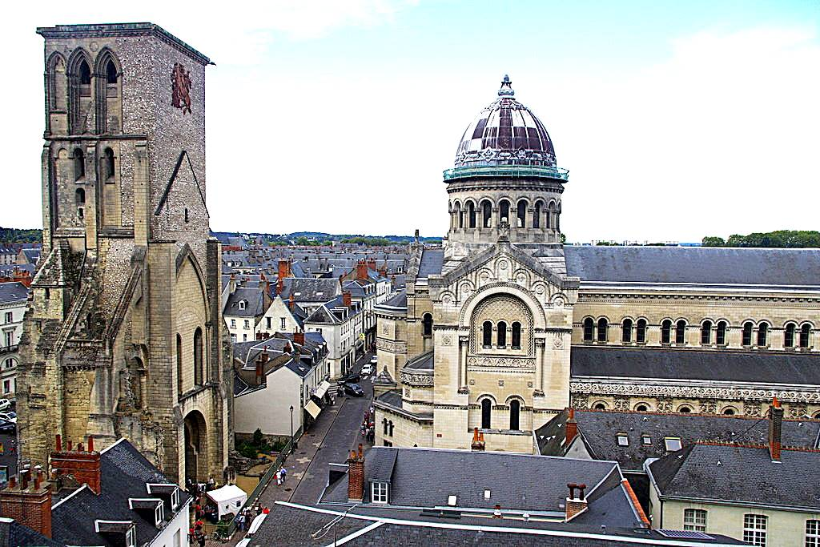
Notes:
2

Slide 3
La basílica de San Martín de Tours es un edificio religioso situado en la ciudad francesa de Tours (Indre-et-Loire), cuya cripta alberga la tumba de san Martin de Tours. La antigua colegiata de San Martín de Tours, que databa principalmente del siglo XI, fue desafectada, vandalizada y transformada en un establo en 1793, luego demolida tras el colapso de las bóvedas en 1797, y de la que solo se conservaron dos torres. La basílica actual, que es mucho más modesta, fue construida entre 1886 y 1902 en el estilo neobizantino por el arquitecto Victor Laloux (inaugurada en 1890). Es un edificio de piedra caliza, de granito y mármol, cubierto de pizarra. Para las pinturas murales, el arquitecto contó con Pierre Fritel, y la decoración se realizó con la ayuda del pintor y decorador Adrien Lavieille, hijo de Eugène Lavieille. Una estatua monumental de San Martín, en bronce, diseñada para decorar la cúpula, fue encargada al escultor Jean-Baptiste Hugues (prix de Rome en 1875). Víctor Thiébaut, fundidor, la entregó en 1889. El edificio fue consagrado como basílica el 4 de julio de 1925.
La iglesia fue incendiada por los normandos el 8 de noviembre de 853, y nuevamente el 30 de junio de 903, después de lo cual el santuario fue rodeado por un recinto fortificado, distinto del de Tours, terminado en 918. Hubo un gran incendio accidental en 994, lo que entrañó una nueva reconstrucción, bajo el impulso de Hervé de Buzançais, entonces tesorero de Saint-Martin, y una nueva reconsagración en 1014. Un siniestro todavía tuvo lugar en 1096, y se procedió a una gran reconstrucción románica con la hipótesis de un préstamo, en un sentido o en otro, con Saint-Sernin de Toulouse y una revisión completa de una vasta empresa de reabovedamiento del edificio entre 1175 y 1180, las bóvedas de cañón se sustituyeron por bóvedas sobre cruceros de ogivas angevinas, fue entonces una etapa importante en la Via Turonensis de la peregrinación de Santiago de Compostela.

Slide 4
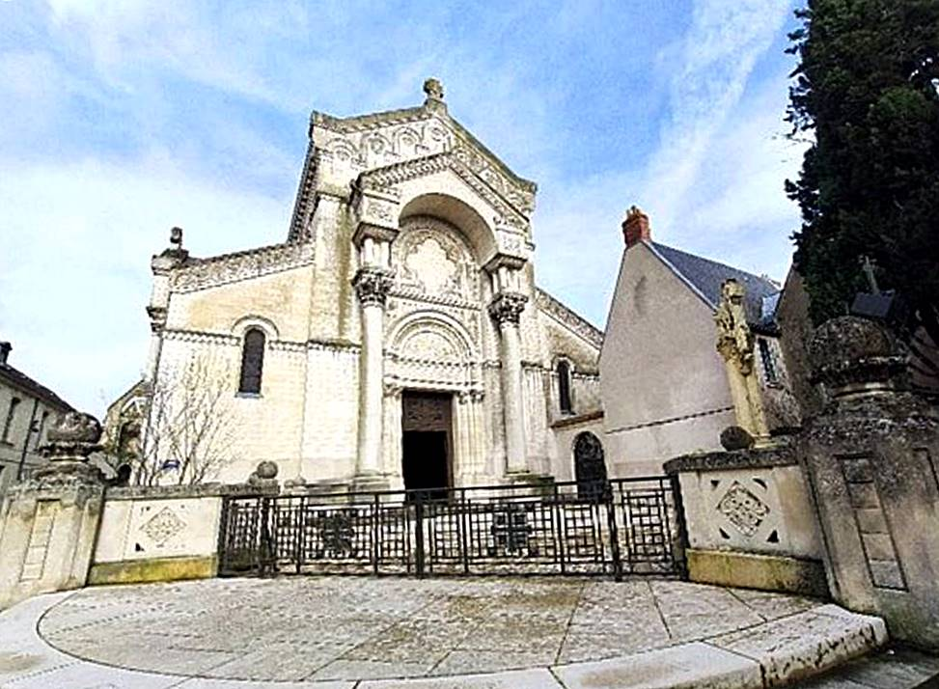
Notes:
4

Slide 5
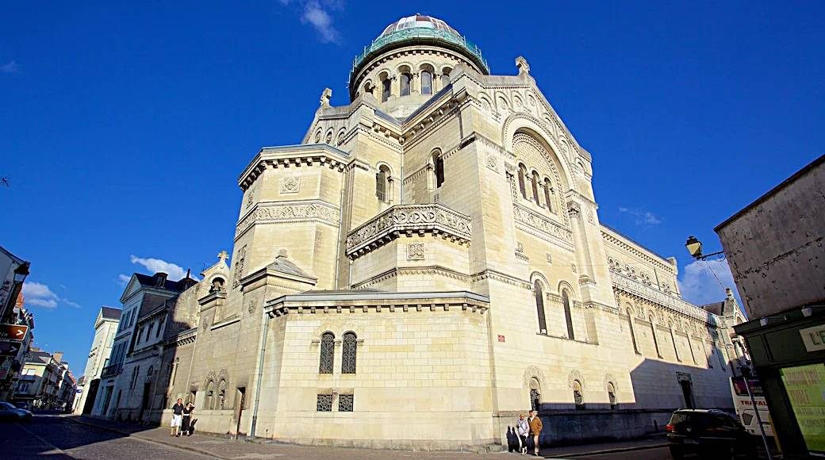

Slide 6
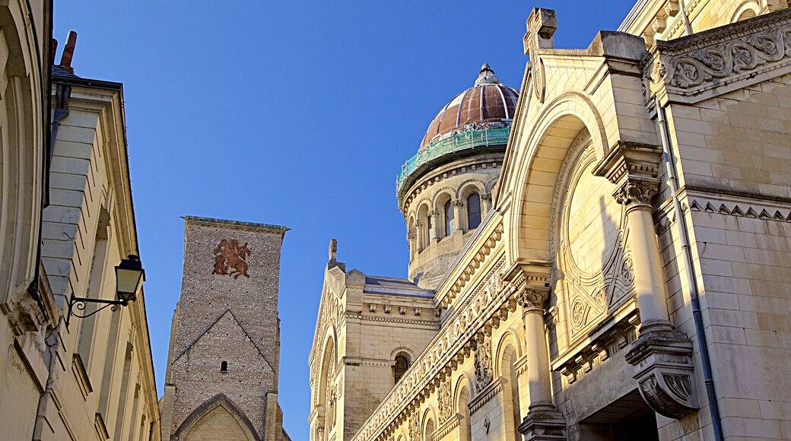

Slide 7
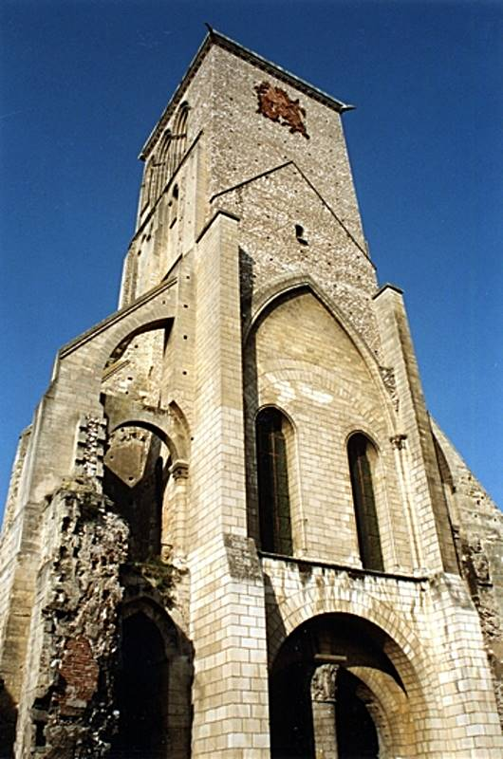
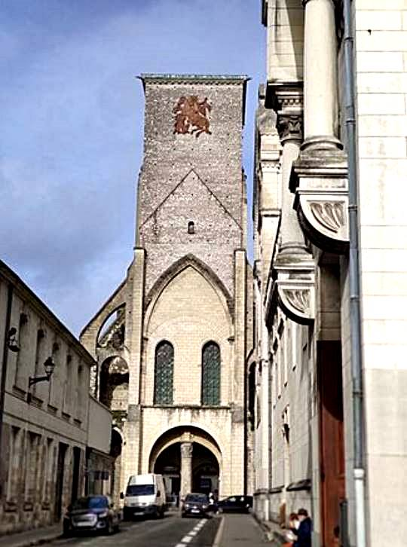

Slide 8
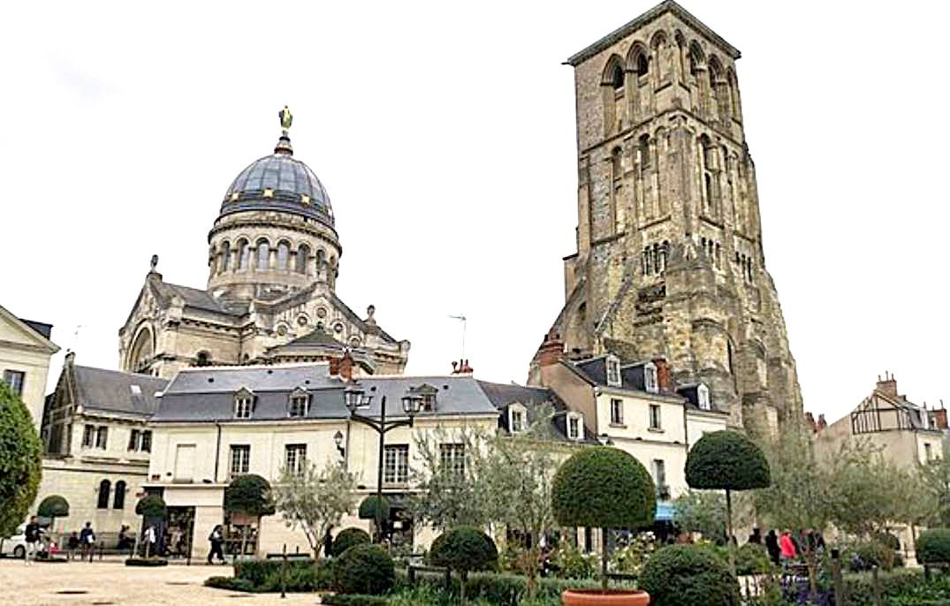

Slide 9
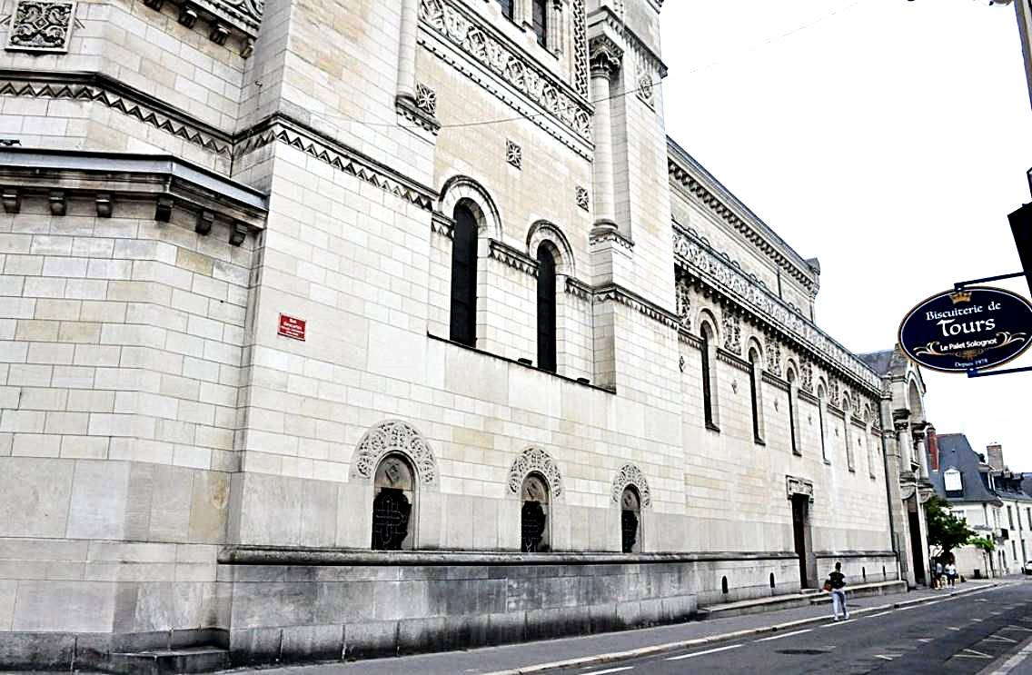

Slide 10
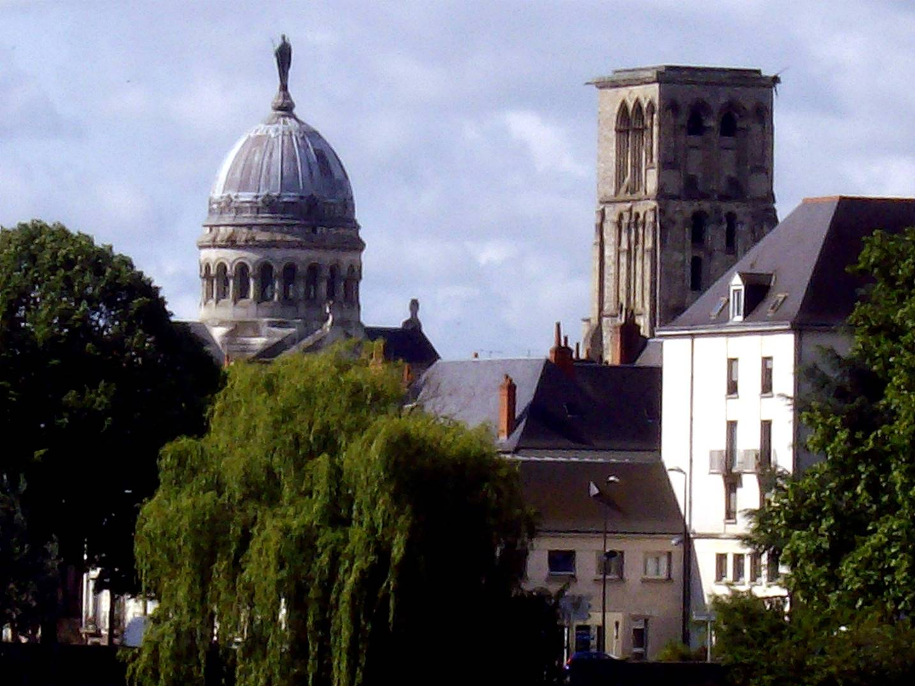

Slide 11
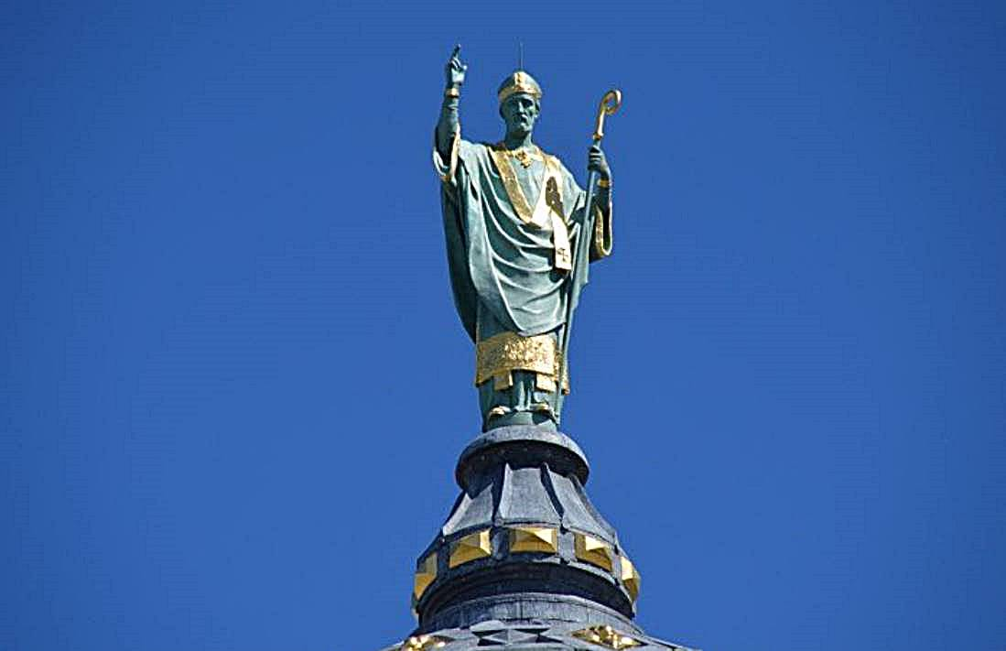

Slide 12
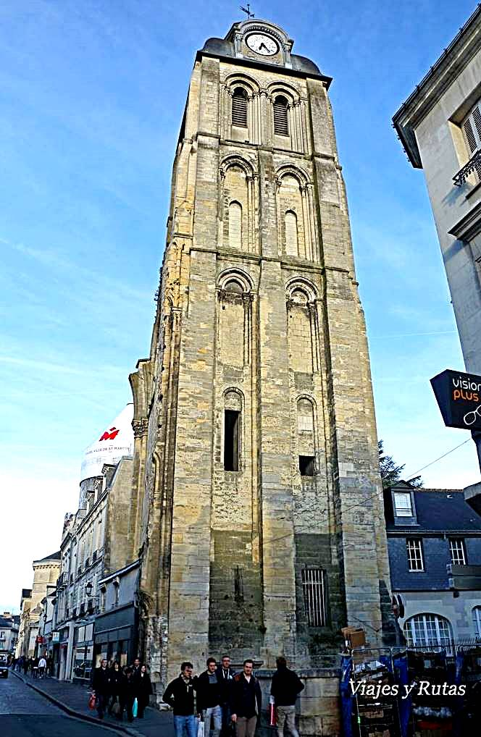
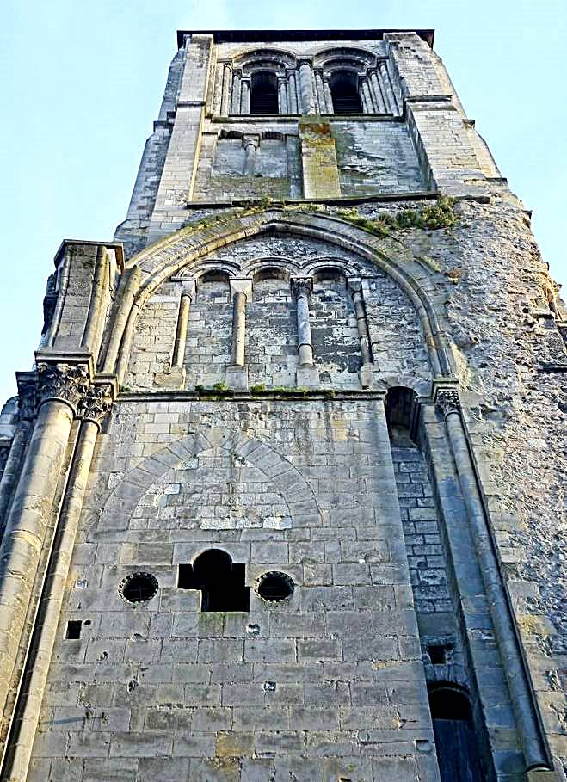

Slide 13
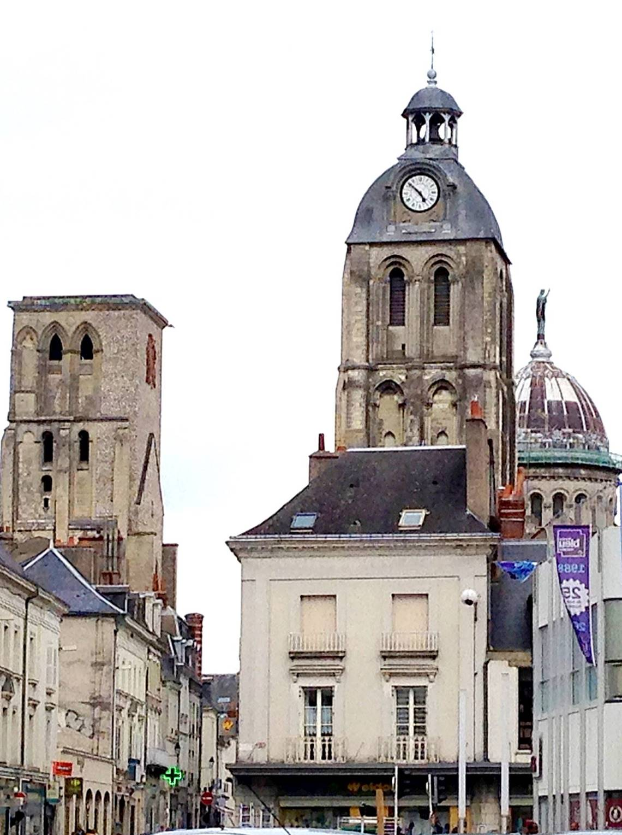
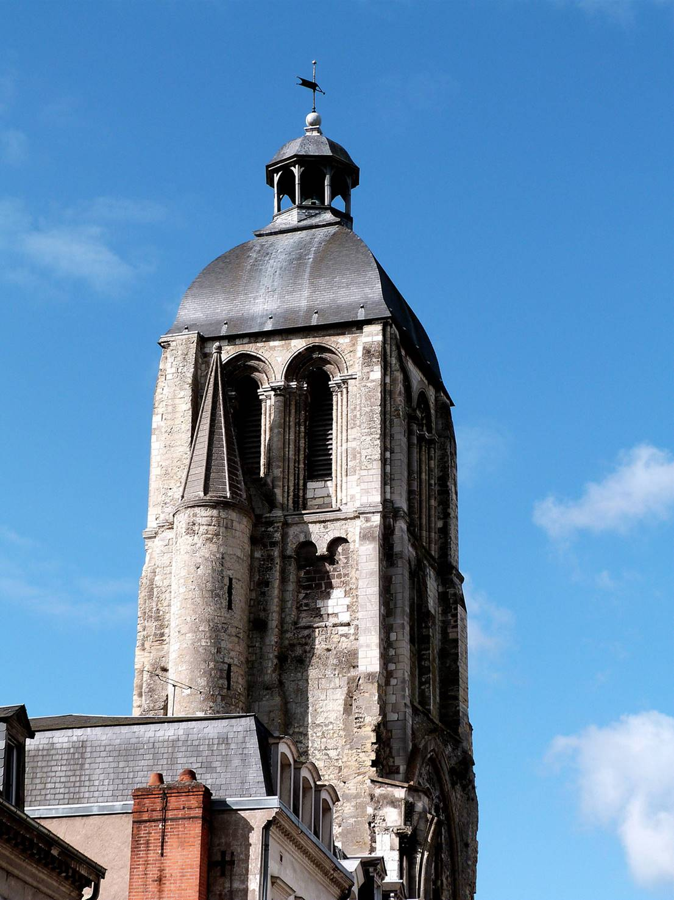

Slide 14
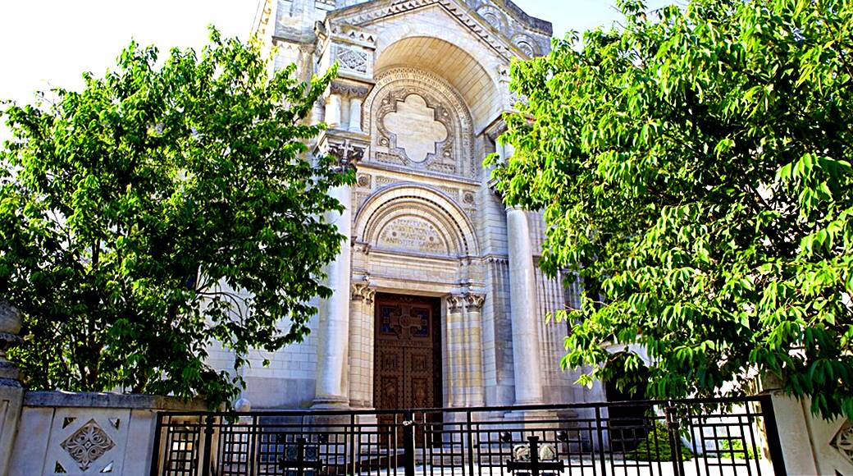

Slide 15
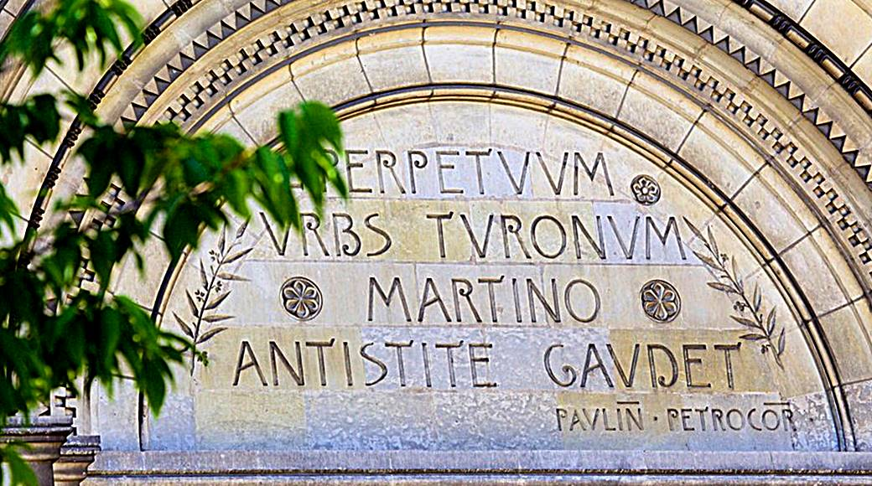

Slide 16
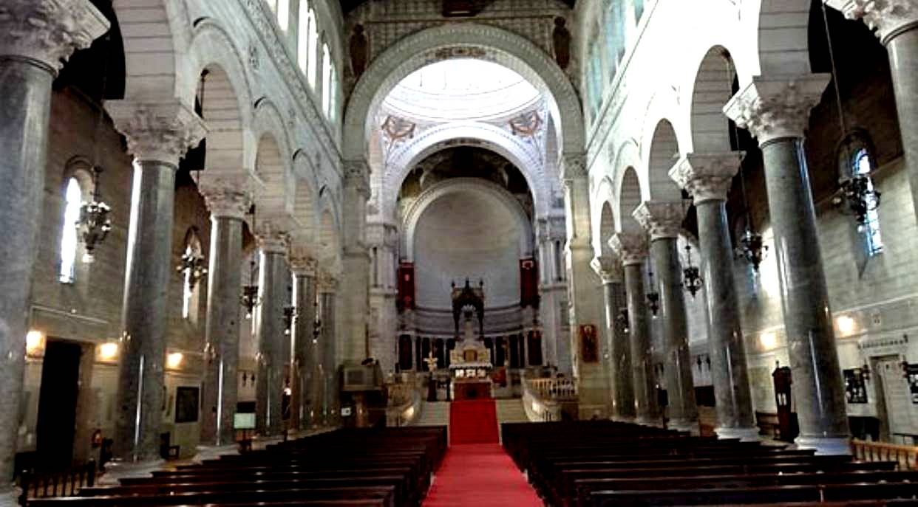

Slide 17
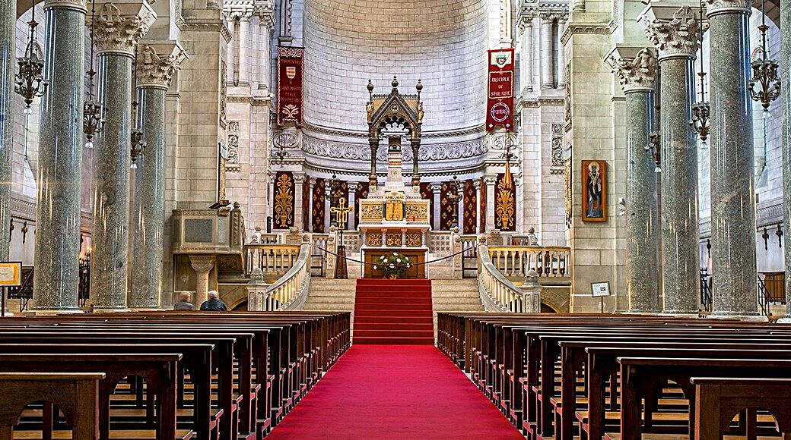

Slide 18
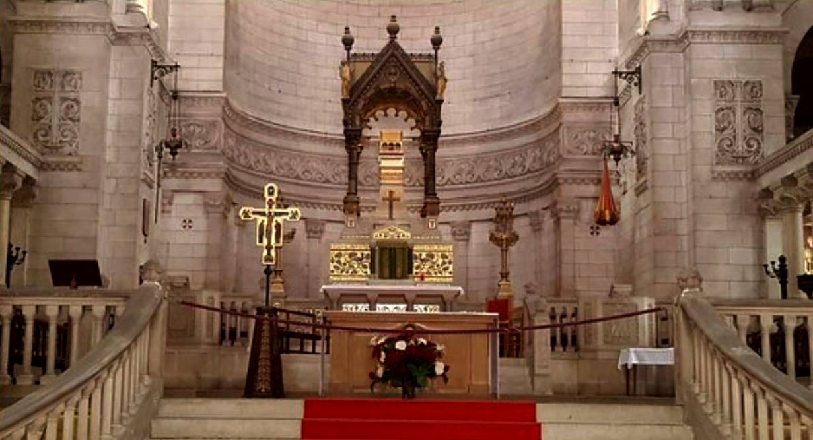

Slide 19
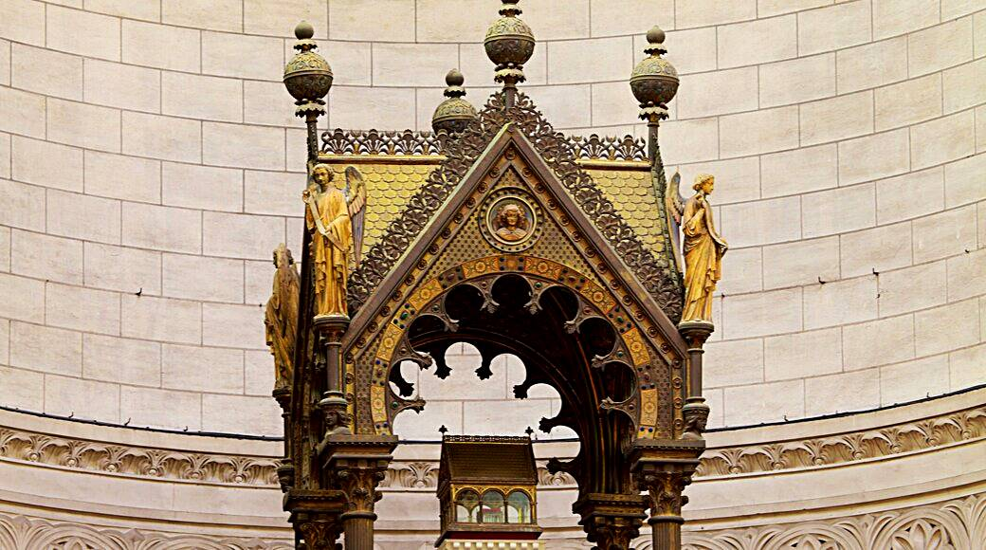

Slide 20
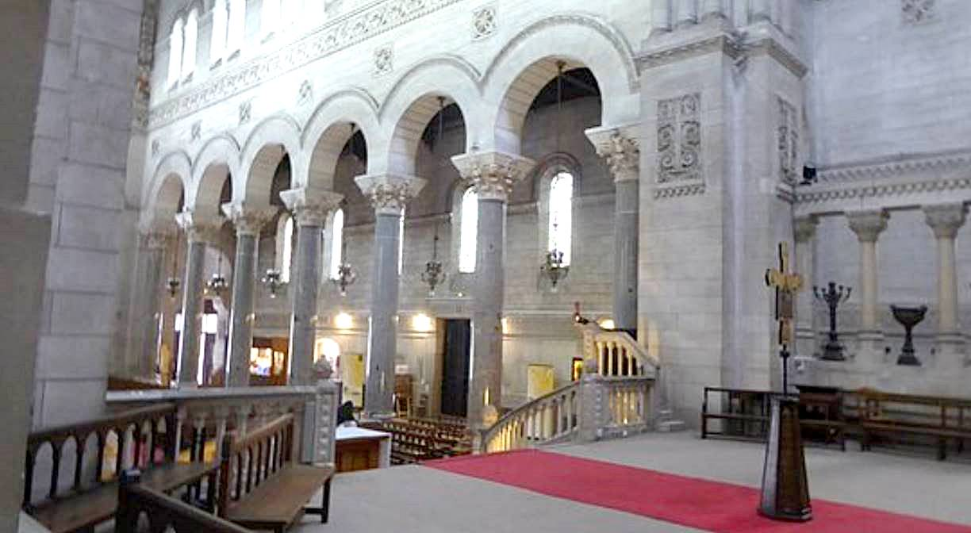

Slide 21
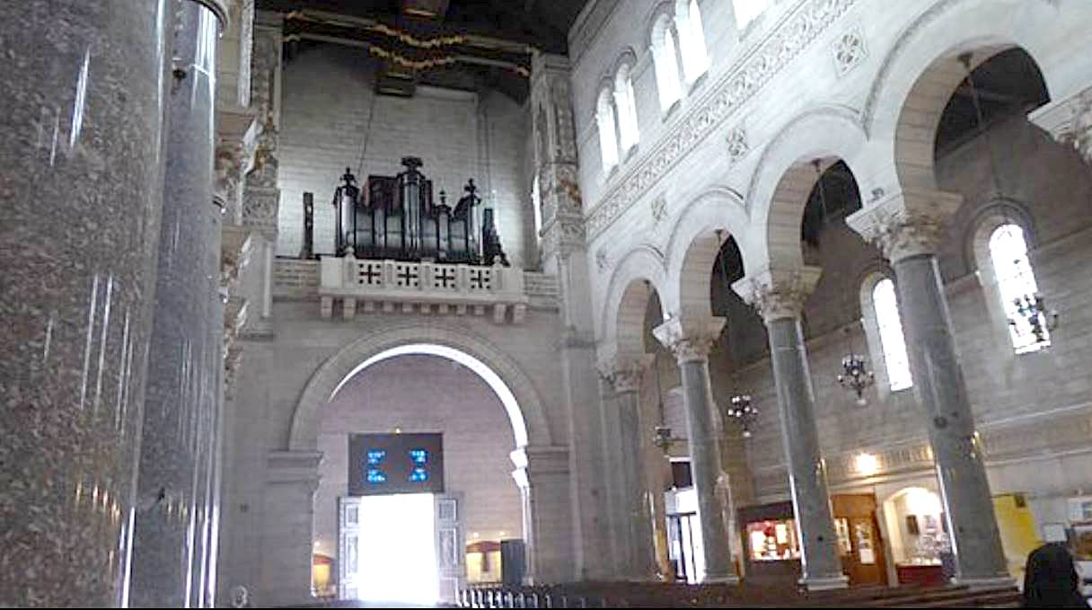

Slide 22
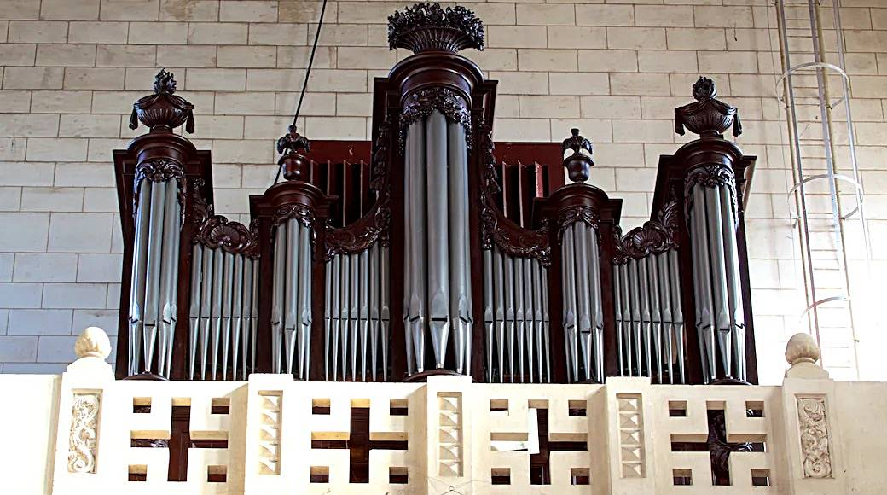

Slide 23
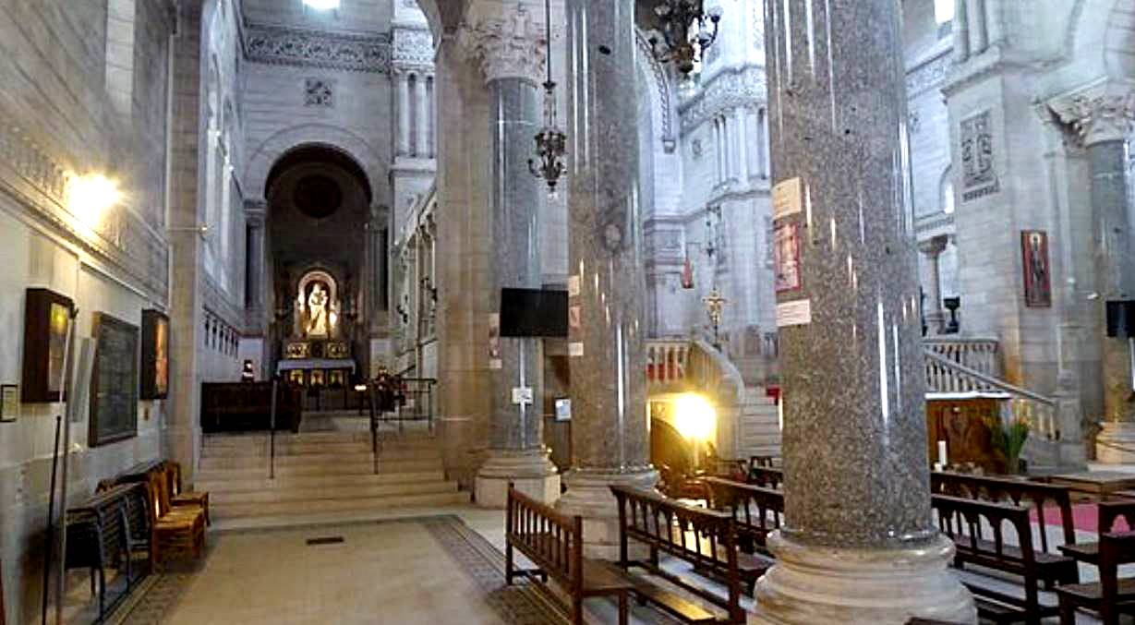

Slide 24
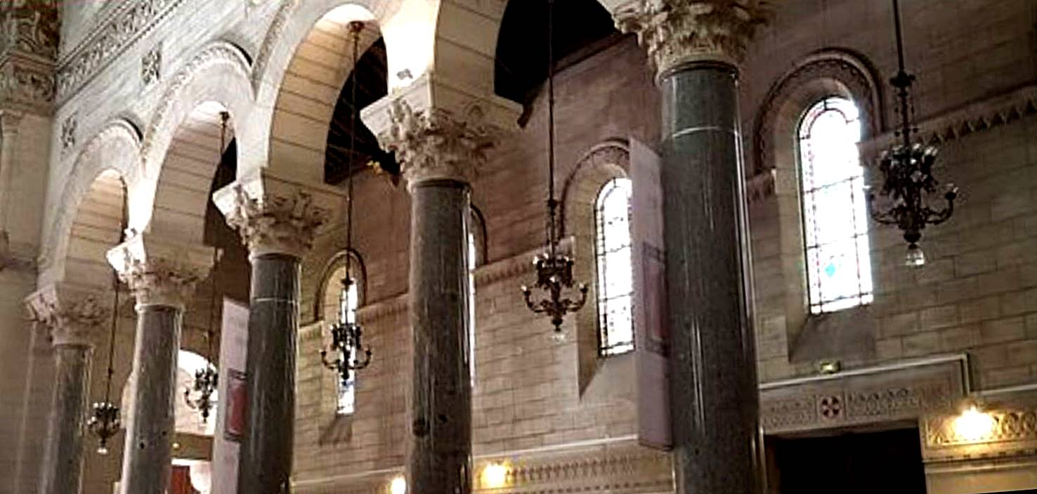

Slide 25
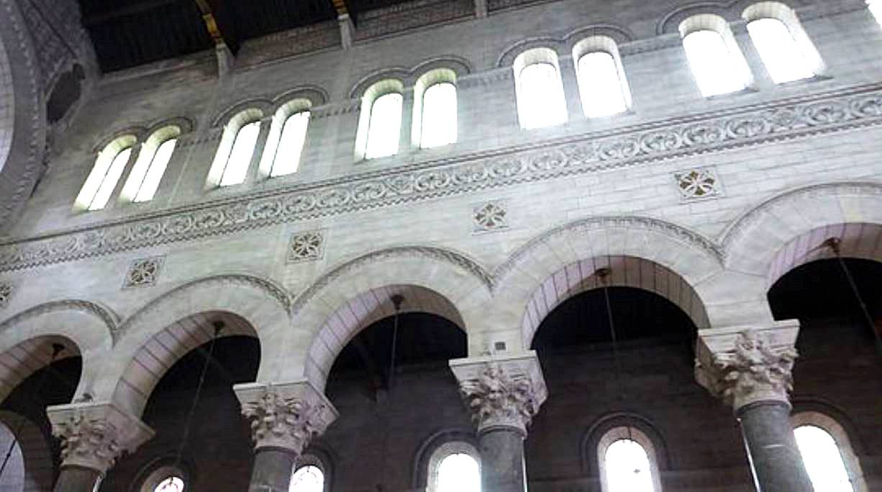

Slide 26
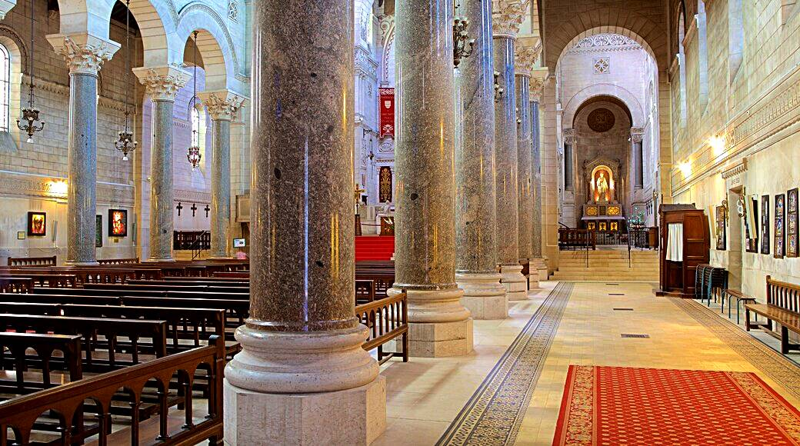

Slide 27
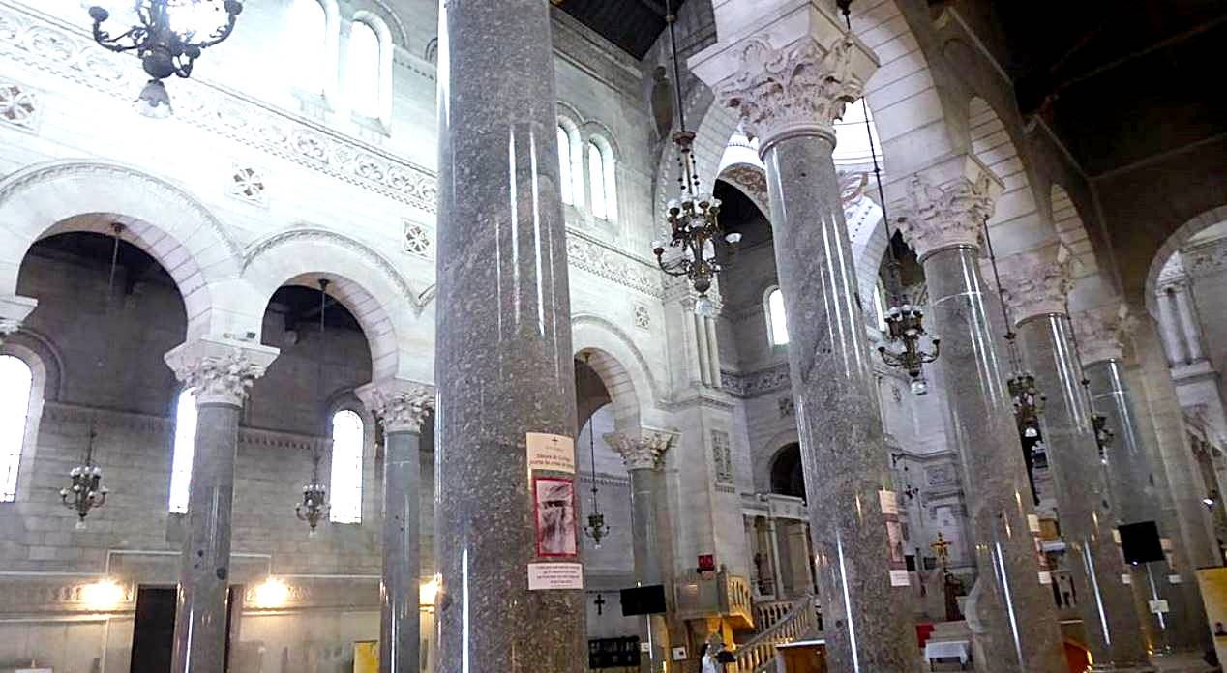

Slide 28
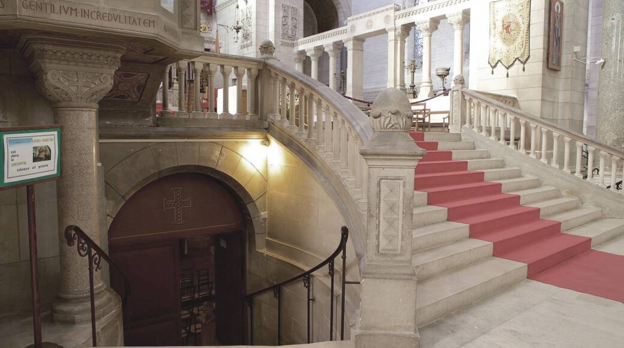

Slide 29
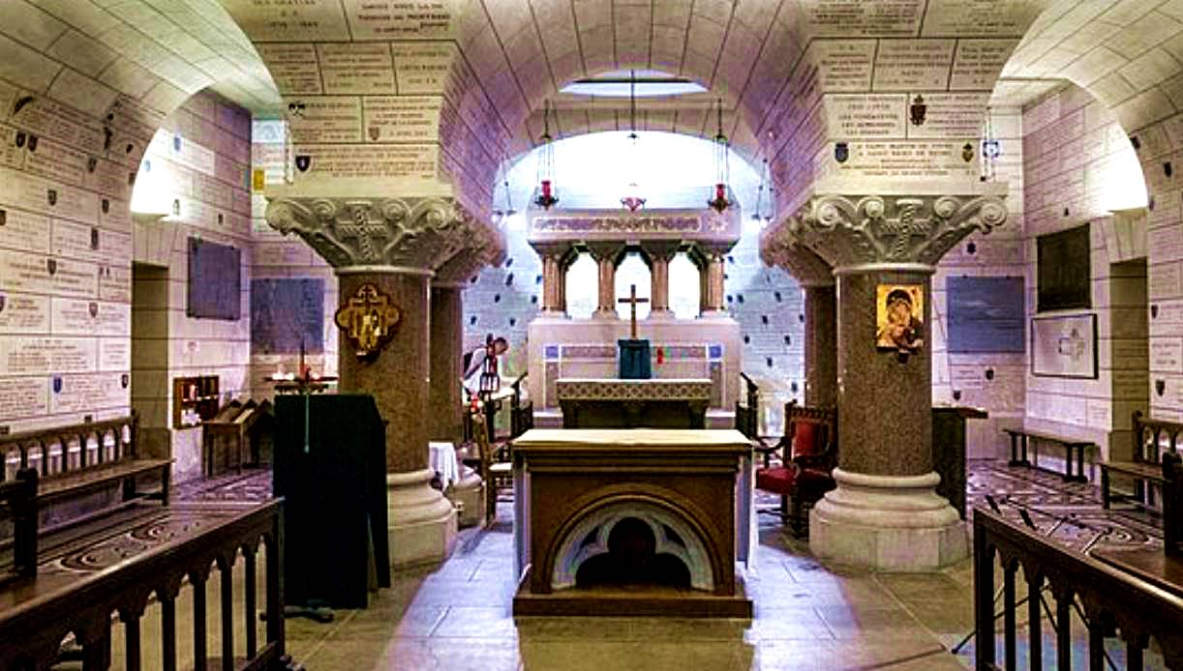
Tumba de San Martin de Tours

Slide 30
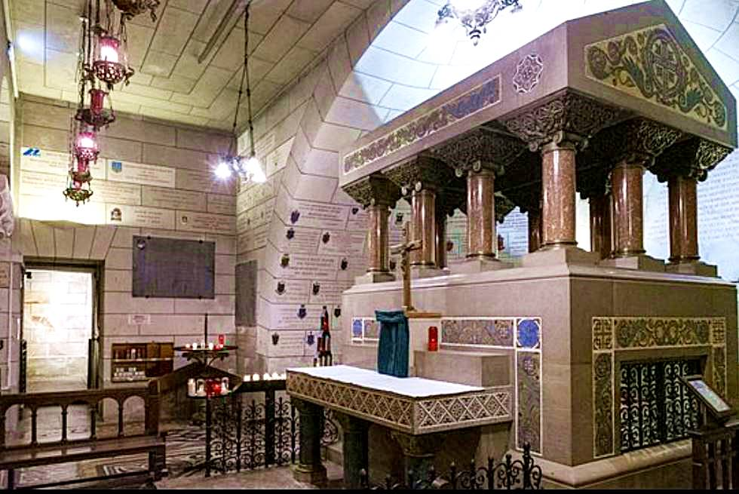

Slide 31
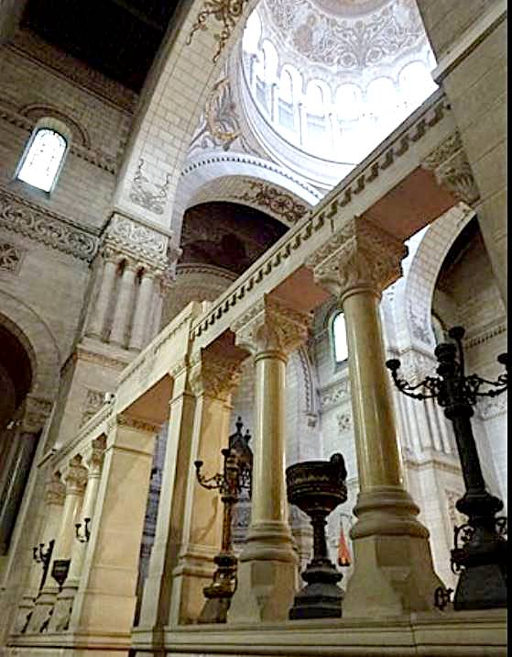
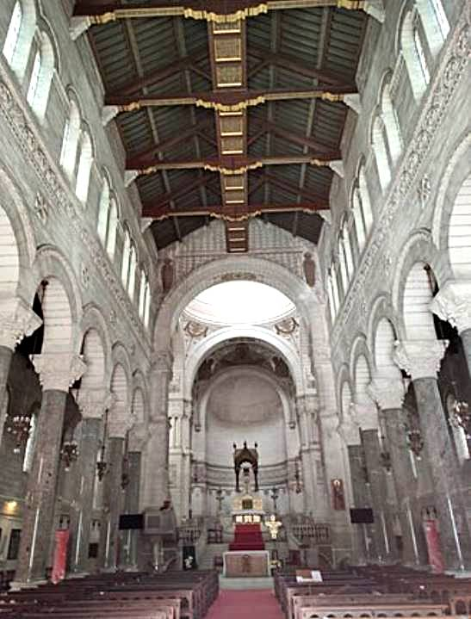

Slide 32
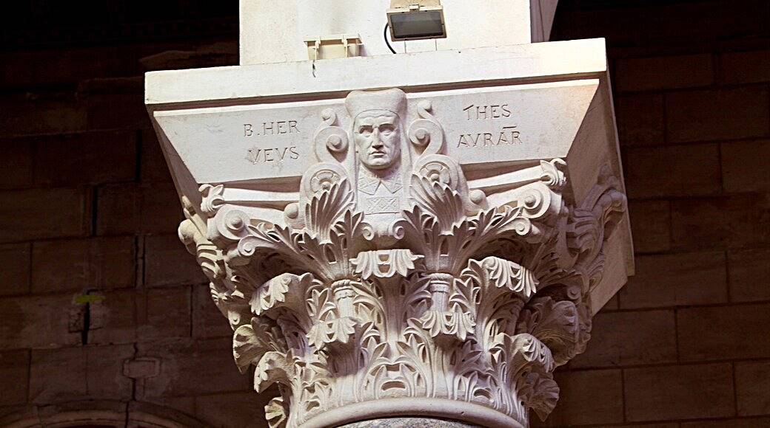

Slide 33
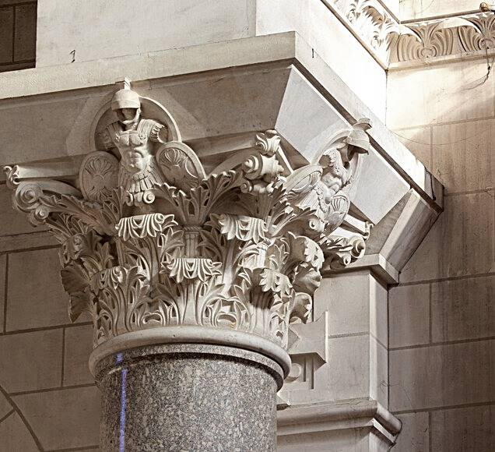

Slide 34
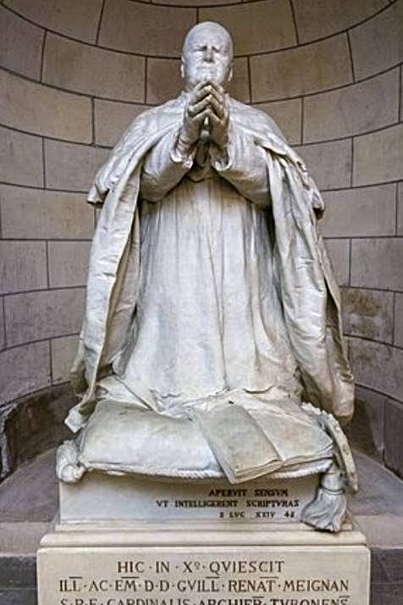
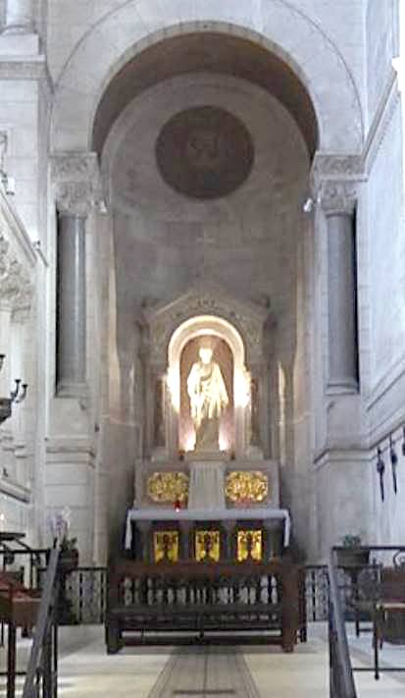

Slide 35
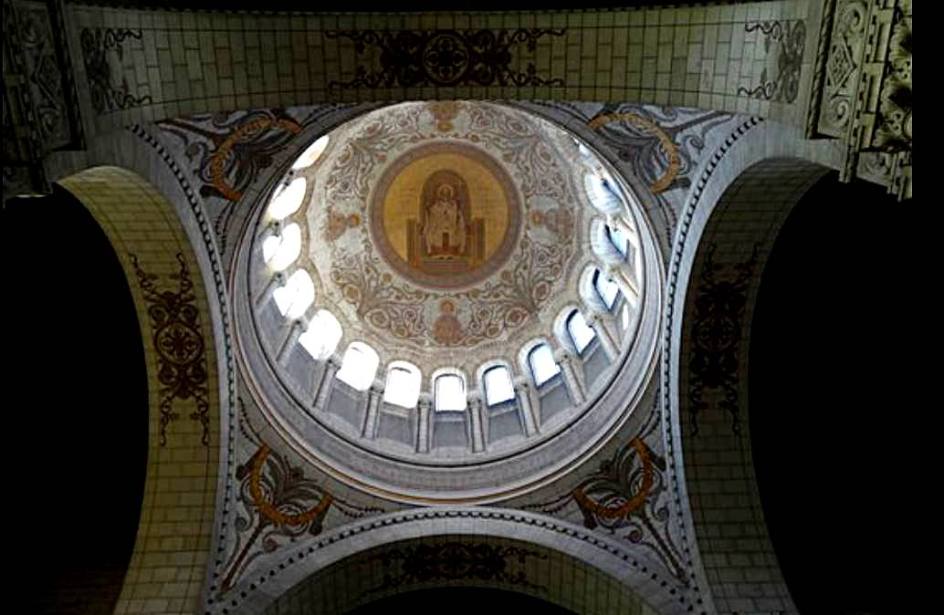

Slide 36
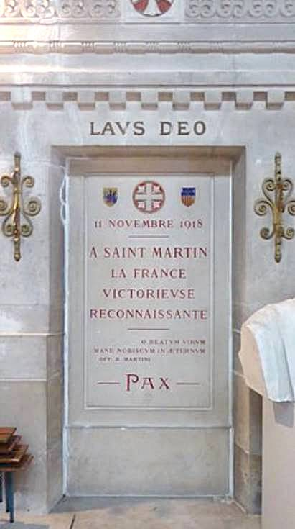
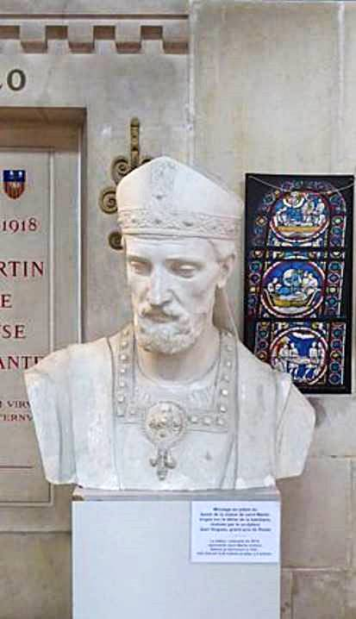

Slide 37
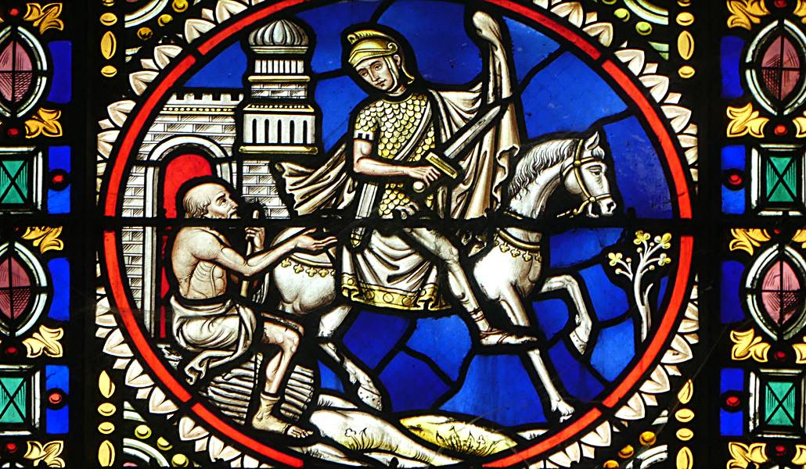

Slide 38
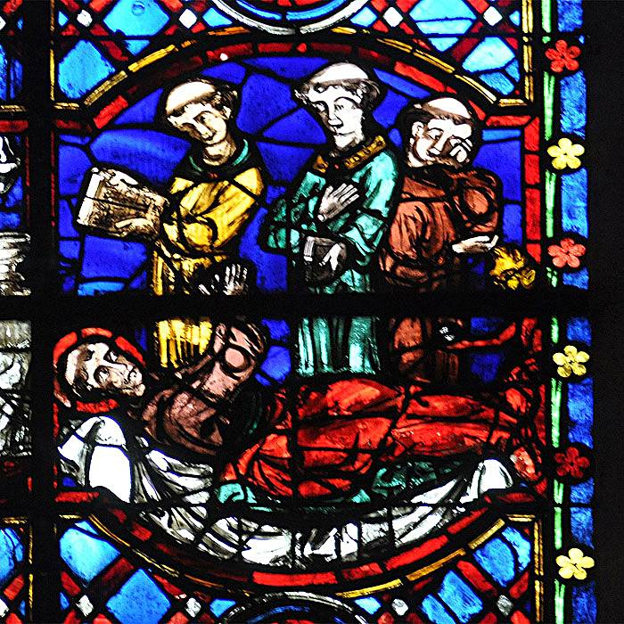

Slide 39
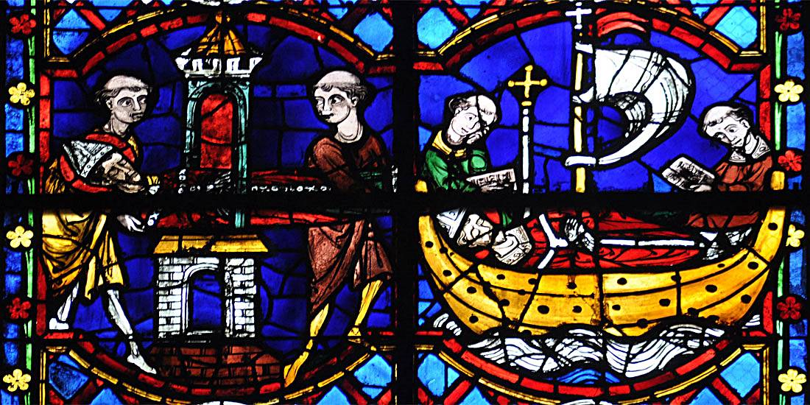

Slide 40
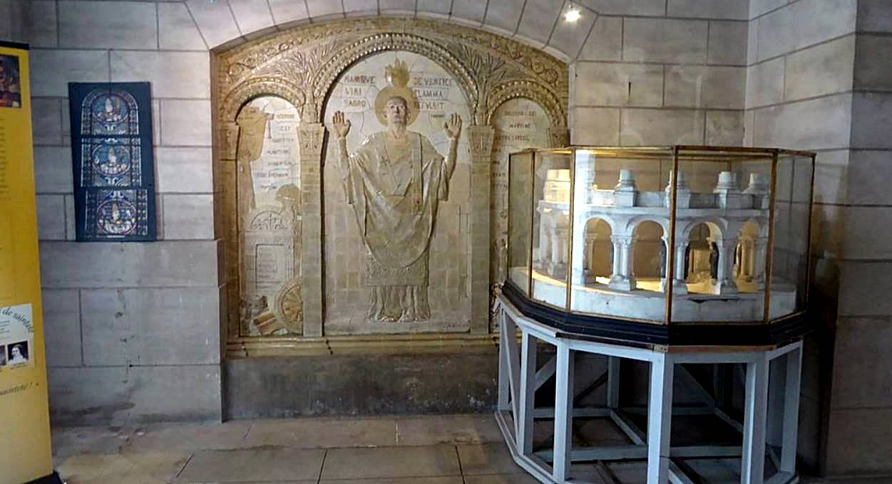

Slide 41
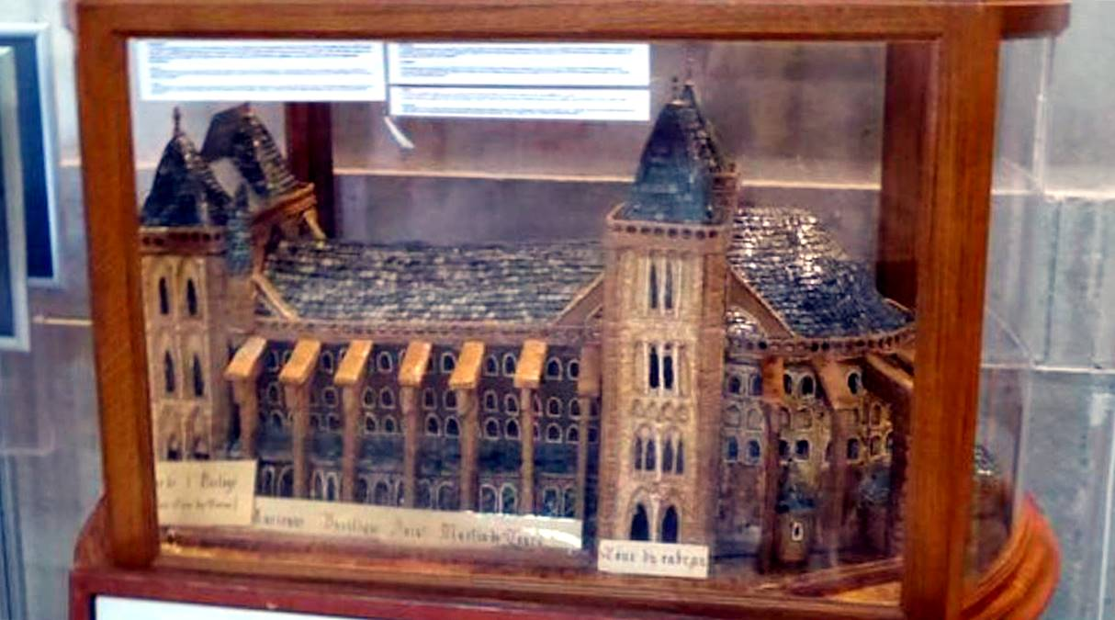

Slide 42
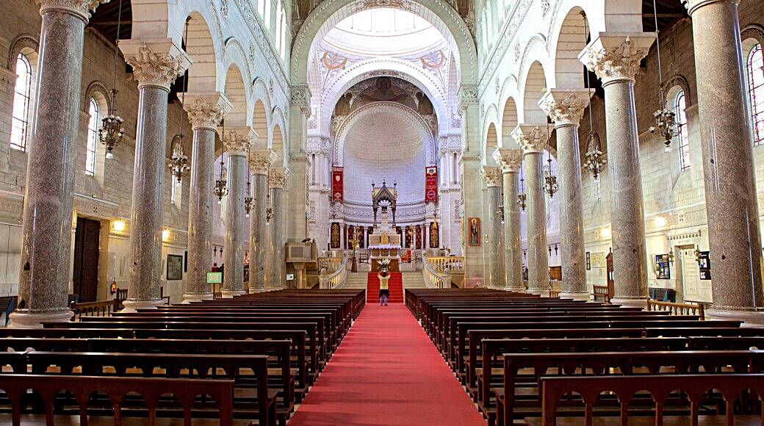

Slide 43
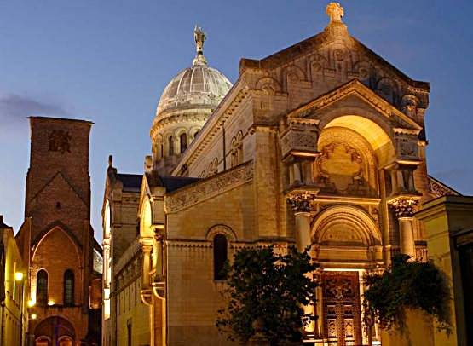

Slide 44
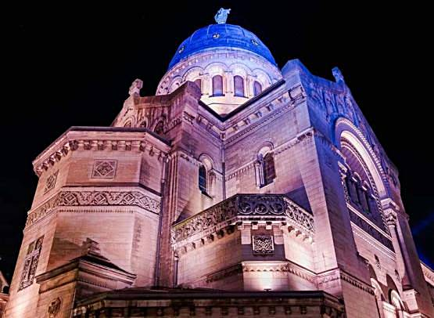

Slide 45

GRACIAS POR TU VISITA
Y QUE TENGAS UN BUEN DÍA
VICTOR NOVELLÓN

Slide 46







¿Te ha gustado?
Puedes ver más entrando
Aquí
Además puedes recibir powerpoints en tu correo electrónico suscribiéndote aquí:

